Slide 1
Bases de données
Cours 1B
Langage d’Interrogation des Données (select)
SELECT : Requêtes simples et complexes
Vincent COUTURIER

Slide 2
Plan du cours
SELECT
Jointures
Jointure externe
Union, Différence, Intersection
Fonctions de groupe
Sous-interrogations simples et synchronisées
Fonctions simples PostgreSQL

Slide 3
Préambule
Schéma de la base de données EMPLOYES :
  DEPT(DEPTNO,DNAME,LOC)
  EMP(EMPNO,ENAME,JOB,#MGR,HIREDATE, SAL,COMM,ADR,#DEPTNO)

Slide 4
SELECT

Slide 5
SELECT (consultation des données)
SELECT <liste des attributs projetés>
FROM <liste des relations touchées par la question>
[WHERE <liste des critères de restriction>
GROUP BY <liste des attributs d'agrégation>
HAVING <liste des critères de restriction sur les agrégats>
ORDER BY <liste des attributs de tri du résultat>]
Il est obligatoire de respecter cet ordre !

Slide 6
SELECT (consultation des données)
Quelques rappels :
  IS NULL (= valeur non renseignée)
    SELECT * FROM emp WHERE comm IS NULL;
  LIKE
    A n’utiliser que si % et/ou _ (sinon utiliser =)
    SELECT ename FROM emp WHERE ename LIKE '_AR%';
  DISTINCT
    SELECT DISTINCT job FROM emp;
    Et non :
    SELECT job FROM emp
    GROUP BY job;
  IN
    SELECT ename, deptno FROM emp WHERE deptno IN (10,20);

Slide 7
Jointures

Slide 8
Les jointures
EMPNO
ENAME
DEPTNO
7369
SMITH
20
7499
ALLEN
30
7521
WARD
30
DEPTNO
DNAME
LOC
10
ACCOUNTING
NEW YORK
20
RESEARCH
DALLAS
30
SALES
CHICAGO

Slide 9
Les jointures (suite)
Exemple : Requête ramenant le nom de l'employé, le numéro, le nom et la localité du service.
  SELECT emp.deptno,
  dname,
  ename,
  loc
  FROM dept, emp
  WHERE dept.deptno = emp.deptno
DEPTNO DNAME ENAME LOC
---------- -------------- ---------- -------------
10 ACCOUNTING CLARK NEW YORK
10 ACCOUNTING KING NEW YORK
10 ACCOUNTING MILLER NEW YORK
20 RESEARCH SMITH DALLAS
20 RESEARCH JONES DALLAS
20 RESEARCH SCOTT DALLAS
20 RESEARCH ADAMS DALLAS
20 RESEARCH FORD DALLAS
30 SALES ALLEN CHICAGO
30 SALES WARD CHICAGO
30 SALES MARTIN CHICAGO
30 SALES BLAKE CHICAGO
30 SALES TURNER CHICAGO
30 SALES JAMES CHICAGO

Slide 10
Auto-jointure
L'auto-jointure :
  opération de jointure d'une relation à elle-même.
  il faut considérer que la provenance est différente, comme si on avait à faire réellement à deux relations, bien que les données se trouvent physiquement en un seul endroit.
  le synonyme (ou alias) de relation est indispensable.
  elle peut être utilisée dès qu'une ligne fait référence à une autre ligne de la même relation.
Exemple : Nom et salaire des employés ayant le même salaire que 'FORD'
  SELECT e2.ename, e2.sal
  FROM emp e1, emp e2
  WHERE e1.ename = 'FORD’ AND e1.sal = e2.sal
  ENAME SAL
  ---------- ---------
  SCOTT 3000
  FORD 3000

Slide 11
Opérations de jointure SQL2
SQL2 (1992) introduit des opérations de jointure dans la clause FROM :
SQL2 | Opération
R1 CROSS JOIN R2 | Produit cartésien
R1 INNER JOIN R2 ON R1.AθR2.B OU R1 JOIN R2 ON R1.AθR2.B | Théta-jointure (equi-jointure si =)
R1 NATURAL JOIN R2 | Jointure naturelle

Slide 12
θ-Jointure : équi-jointure
Jointure dont la condition de recherche est une comparaison d'égalité de deux attributs appartenant à deux relations différentes.
Exemple (SQL2) :
  SELECT ename,
  dname
  FROM emp
  JOIN dept ON emp.deptno=dept.deptno
  OU SQL1 :
  SELECT ename,
  dname
  FROM emp, dept
  WHERE emp.deptno = dept.deptno

Slide 13
θ-Jointure : exemple d’inéqui-jointure
Exemple : Nom et salaire des employés gagnant plus que l’employé 7566
  SQL2 :
  SELECT E1.ENAME,E1.SAL
  FROM EMP E1
  JOIN EMP E2 ON E1.SAL>E2.SAL
  WHERE E2.EMPNO=7566
  SQL1 :
  SELECT E1.ENAME,E1.SAL
  FROM EMP E1, EMP E2
  WHERE E1.SAL>E2.SAL
  AND E2.EMPNO=7566

Slide 14
Jointure SQL1 ou SQL2 ?
  Solution 1 (SQL1) : … FROM emp, dept WHERE emp.deptno = dept.deptno
  OU :
  Solution 2 (SQL2) : … FROM emp
  JOIN dept ON emp.deptno=dept.deptno
Au niveau du plan de requête, l'optimiseur du SGBDR trouve le même plan. Au niveau du calcul du meilleur plan de requête, l'optimiseur a moins de travail à faire pour la solution 2 car il suppose que ce qui est dans un prédicat JOIN est une jointure et ce qui est dans le prédicat WHERE est du filtrage. Les algorithmes ne sont évidemment pas les mêmes pour ces deux opérations. => en utilisant le JOIN pour faire vos jointures, vous aidez l'optimiseur à trouver plus rapidement un bon plan de requête => Gain de performances !
Les jointures faites dans la clause WHERE (ancienne syntaxe de 1986 et 1989 !) ne permettent pas de faire la distinction de prime abord entre ce qui relève du filtrage et ce qui relève de la jointure. Il est à priori absurde de vouloir filtrer dans le WHERE (ce qui restreint les données du résultat) et de vouloir "élargir" ce résultat par une jointure dans la même clause WHERE de filtrage.
La lisibilité des requêtes est plus grande en utilisant la solution 2, en isolant ce qui est du filtrage et de la jointure, mais aussi en isolant avec clarté chaque condition de jointures entre chaque couples de table.
Lorsque l'on utilise l'ancienne syntaxe et que l'on supprime la clause WHERE à des fins de tests, le moteur SQL réalise le produit cartésien des tables ce qui revient la plupart du temps à mettre à genoux le serveur !

Slide 15
Jointure externe

Slide 16
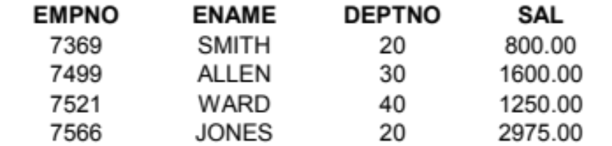
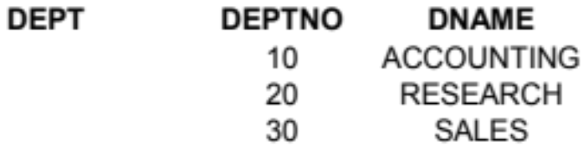
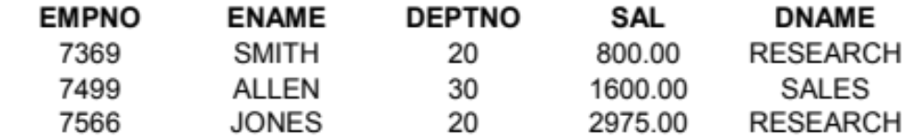
Jointure interne
EMP
Jointure interne (INNER JOIN) : les n-uplets qui ne peuvent être joints sont éliminés :
EMP NATURAL INNER JOIN DEPT
OU EMP INNER JOIN DEPT on dept.deptno=emp.deptno
  Remarque : le mot clé INNER est optionnel.

Slide 17
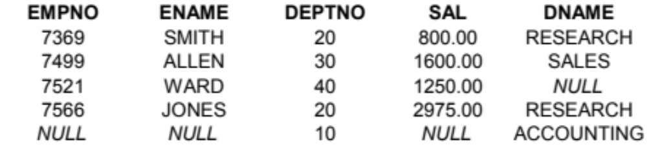
Jointure externe
Jointure externe (OUTER JOIN) : les n-uplets qui ne peuvent pas être joints ne sont pas éliminés :
  On garde tous les n-uplets des 2 relations :
  EMP NATURAL FULL OUTER JOIN DEPT
  OU EMP FULL OUTER JOIN DEPT ON dept.deptno=emp.deptno
  Remarques :
  la commande FULL OUTER JOIN n’est pas implantée dans MySQL 5.x
  Le mot clé OUTER est optionnel

Slide 18
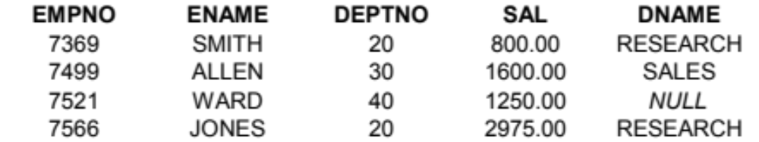
Jointure externe (suite)
  On garde tous les n-uplets de la première relation (gauche) :
  EMP NATURAL LEFT OUTER JOIN DEPT
  OU EMP LEFT OUTER JOIN DEPT on dept.deptno=emp.deptno

Slide 19
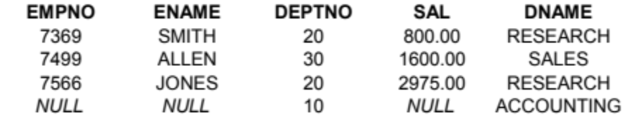
Jointure externe (suite)
  On garde tous les n-uplets de la deuxième relation (droite) :
  EMP NATURAL RIGHT OUTER JOIN DEPT
  OU EMP RIGHT OUTER JOIN DEPT on dept.deptno=emp.deptno

Slide 20
Jointure externe (suite)
  R1 NATURAL FULL OUTER JOIN R2 : Remplir R1.* et R2.*
  R1 NATURAL LEFT OUTER JOIN R2 : Remplir R1.*
  R1 NATURAL RIGHT OUTER JOIN R2 : Remplir R2.*
  avec NULL quand nécessaire.
  D'une manière similaire on peut définir des théta-jointures (>, <, =, ≤, ≥) externes :
  R1 (FULL | LEFT | RIGHT) OUTER JOIN R2 ON predicat

Slide 21
Opérateurs ensemblistes : Union, Différence

Slide 22
Union
Schéma de BD :
  COMMANDES(NUM, CNOM, PNOM, QUANTITE)
  FOURNITURE(PNOM, FNOM, PRIX)
REQUÊTE:
  Produits qui coûtent plus que 1000 euros ou ceux qui sont commandés par Jean
  SELECT PNOM
  FROM FOURNITURE
  WHERE PRIX >= 1000
  UNION
  SELECT PNOM
  FROM COMMANDES
  WHERE CNOM = 'Jean'
  NOTE: L'union élimine les doublons. Pour garder les doublons on utilise l'opération UNION ALL.

Slide 23
Différence
REQUÊTE: Département sans employé
SQL :
  SELECT DEPTNO FROM DEPT
    EXCEPT
  SELECT DEPTNO FROM EMP
  -- EXCEPT dans SQL Server et PostgreSQL, MINUS dans Oracle, commande inexistante dans MySQL
  NOTE: La différence élimine les doublons. Pour garder les doublons on utilise l'opération EXCEPT ALL.

Slide 24
Fonctions de groupe

Slide 25
Fonctions de groupe
Fonction de groupe = Fonction d’agrégat
Les fonctions d’agrégat sont des fonctions qui effectuent un calcul en fonction du contenu de lignes différentes.
Principales fonctions d'agrégat :
  COUNT : Nombre de valeurs non nulles de l'attribut spécifié
  SUM : Total des valeurs de l'attribut spécifié (somme)
  AVG : Moyenne des valeurs de l'attribut spécifié
  MIN : Valeur minimale de l'attribut spécifié
  MAX : Valeur maximale de l'attribut spécifié
Attention :
  Les fonctions d'agrégats ignorent les valeurs nulles.
  Les calculs qui font référence à des valeurs nulles restituent une valeur nulle.
  Exemple :
  SELECT AVG(sal) "Moyenne" FROM emp
  Moyenne
  ----------
  2073.21429

Slide 26
Fonctions de groupe (suite)
Exemples avec COUNT : COUNT compte le nombre de n-uplets du résultat d’une requête sans élimination des doublons ni vérification des valeurs nulles
  Comptage du nombre d'employés (i.e. nombre de lignes)
SELECT COUNT(empno) "Nb employ"
FROM emp
Nb employ
----------
14
  Comptage du nombre de services différents et du nombre de jobs différents
SELECT COUNT (DISTINCT deptno) "NB dept",
COUNT(DISTINCT job) "NB job"
FROM emp
NB dept NB job
---------- ----------
3 5
SELECT COUNT(sal) "Nb salaires",
AVG(sal) "Moyenne",
MIN(sal) "Sal mini",
MAX(sal) "Sal maxi",
SUM(sal) "Somme sal"
FROM emp
Nb salaires Moyenne Sal mini Sal maxi Somme sal
----------- ---------- ---------- ---------- ----------
14 2073.21429 800 5000 29025

Slide 27
Fonctions de groupe (suite)
Si le groupe est un ensemble vide, la valeur retournée par les fonctions de groupe MIN, MAX, AVG, VARIANCE, STDEV,… est la valeur NULL
Exemples :
  SELECT AVG(comm),
  MIN(comm),
  MAX(comm),
  deptno
  FROM emp
  GROUP BY deptno
  AVG(COMM) MIN(COMM) MAX(COMM) DEPTNO
  ---------- ---------- ---------- ----------
  10
  20
  550 0 1400 30
  SELECT AVG (comm)
  FROM emp
  WHERE deptno = 40
  AVG(COMM)
  ---------
Notes:
STDEV : ecart-type

Slide 28
GROUP BY
La clause GROUP BY :
  organise les données en groupes,
  est toujours utilisée avec les fonctions d'agrégat (SUM, AVG, ...),
  le regroupement peut être effectué sur les valeurs d'une ou plusieurs colonnes ou une expression
Exemple : Moyenne des salaires par service
  SELECT deptno,
  AVG(sal)
  FROM emp
  => ERROR at line 1:
  SELECT deptno,
  AVG(sal)
  FROM emp
  GROUP BY deptno
Notes:
STDEV : ecart-type

Slide 29
GROUP BY (suite)
Exemple avec colonne dans GROUP BY non présente dans la clause select
SELECT AVG(sal)
FROM emp
GROUP BY deptno
AVG(SAL)
----------
2916.66667
2175
1566.66667
Exemple avec somme des salaires commissions comprises
SELECT SUM(sal+comm),
SUM(sal)+SUM(comm),
SUM(sal+COALESCE(comm,0))
FROM emp
SUM(SAL+COMM) SUM(SAL)+SUM(COMM) SUM(SAL+COALESCE(COMM,0))
------------- ------------------ --------------------
7800 31225 31225
Notes:
STDEV : ecart-type

Slide 30
GROUP BY et clause WHERE
La clause WHERE associée à GROUP BY :
  supprime les lignes avant regroupement,
  n'admet pas de fonctions d'agrégat
Exemple : Moyenne des salaires par service pour les employés gagnant plus de 900
  SELECT deptno,
  AVG(sal)
  FROM emp
  WHERE sal > 900
  GROUP BY deptno;
  DEPTNO AVG(SAL)
  ---------- ----------
  10 2916.66667
  20 2518.75
  30 1566.66667
Notes:
STDEV : ecart-type

Slide 31
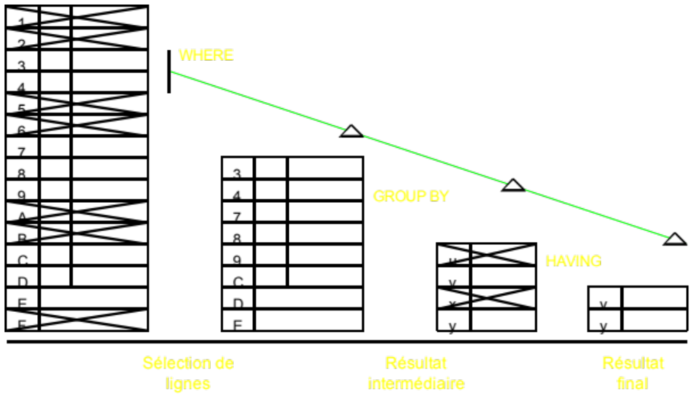
HAVING
La clause HAVING sert à éliminer des valeurs de groupe une fois celles-ci calculées => intègre des fonctions d’agrégat
Il est possible d'utiliser des sous-interrogations
WHERE
GROUP BY
HAVING
Sélection de lignes
Résultat intermédiaire
Résultat final
Notes:
STDEV : ecart-type

Slide 32
HAVING (suite)
Exemple : services ayant plus de trois employés
SELECT deptno,
COUNT(*)
FROM emp
GROUP BY deptno
HAVING COUNT(*) > 3;
DEPTNO COUNT(*)
---------- ----------
20 5
30 6
Exemple : services ayant plus de trois employés qui ne sont pas vendeurs
SELECT deptno,
COUNT(*)
FROM emp
WHERE job <> 'SALESMAN'
GROUP BY deptno
HAVING COUNT(*) > 3;
DEPTNO COUNT(*)
---------- ----------
20 5
Notes:
STDEV : ecart-type

Slide 33
Remarque
D’après la norme SQL, tous les colonnes autres que celles de type agrégat se trouvant au niveau du SELECT doivent se retrouver dans le GROUP BY. Autrement dit, la clause SELECT ne doit comporter que des colonnes figurant dans la clause GROUP BY ou des colonnes de types AGREGAT
SELECT t1.attr1, t1.attr2, sum(t1.attr3),…
FROM t1
JOIN t2 ON …
GROUP BY t1.attr1, t1.attr2
Ce n’est pas le cas sous MySQL, ce qui peut engendrer de graves erreurs notamment de calcul (somme aberrante,…) où un seul attribut suffit
SELECT t1.attr1, t1.attr2, sum(t1.attr3),…
FROM t1
JOIN t2 ON …
GROUP BY t1.attr1
Notes:
STDEV : ecart-type

Slide 34
Sous-interrogations simples

Slide 35
Sous-interrogations
Exemple : Employés travaillant à DALLAS
  SELECT e.ename, e.sal, e.comm
  FROM emp e
  JOIN dept d ON e.deptno = d.deptno
  WHERE d.loc = 'DALLAS’;
  SELECT e.ename, e.sal, e.comm
  FROM emp e
  WHERE e.deptno =
  (SELECT d.deptno FROM dept d
  WHERE d.loc = 'DALLAS');
  ENAME SAL COMM
  ---------- ----- -----
  SMITH 800
  JONES 2975
  SCOTT 3000
  ADAMS 1100
  FORD 3000
Même résultat. La première utilise uniquement une jointure, la seconde utilise une sous-interrogation => la jointure s’exprime par 2 blocs SFW imbriqués
Toutes les données ramenées dans la clause SELECT appartiennent à la relation EMP. Dans la clause FROM seule cette relation devrait figurer, la sous-interrogation servant uniquement à retrouver le numéro de service affecté à 'DALLAS'.
1 attribut de même type !

Slide 36
Sous-interrogations (suite)
Exemple : Employés habitant au même endroit que leur lieu de travail
  SELECT e.ename, e.adr
  FROM emp e
  JOIN dept d ON e.deptno = d.deptno AND e.adr=d.loc;
  SELECT e.ename, e.adr
  FROM emp e
  WHERE (e.deptno, e.adr) IN (
  SELECT deptno, loc
  FROM dept
  );
  ENAME ADR
  ---------- ----------
  KING NEW YORK
  SMITH DALLAS
  JONES DALLAS
  MARTIN CHICAGO
  Cette requête ne fonctionne pas sous MySQL 5.x.
2 attributs de même type ! On peut avoir N attributs de la même façon

Slide 37
Sous-interrogations (suite)
Les sous-interrogations permettent :
  de structurer un problème par décomposition en sous-problèmes indépendants
  de réaliser des tâches qui ne pourraient se réaliser avec une jointure
Les sous-interrogations simples sont évaluées par l’analyseur avant l'interrogation principale
Opérateurs :
  EXISTS, NOT EXISTS
  IN, NOT IN
  {=, !=, > ,>=, <, <=}
  {ANY, ALL}
Remarques :
  Les sous-interrogations peuvent apparaître dans les ordres INSERT, DELETE, UPDATE, CREATE TABLE AS...
  Certains SGBD n’acceptent pas les clauses ORDER BY dans les sous-interrogations.

Slide 38
Sous-interrogations : IN
Exemple : employés embauchés le premier semestre 81
  SELECT e.ename,
  e.job
  FROM emp e
  WHERE e.hiredate IN
  (SELECT e2.hiredate
  FROM emp e2
  WHERE e2.hiredate BETWEEN
  '1981-01-01' AND '1981-06-30')
ENAME JOB
  ---------- ---------
  ALLEN SALESMAN
  WARD SALESMAN
  JONES MANAGER
  BLAKE MANAGER
  CLARK MANAGER
Si une requête est susceptible de renvoyer plus d'une valeur, utiliser IN au lieu de =

Slide 39
Sous-interrogations : ALL
Exemple : employés ayant un salaire supérieur à tous les salaires des 'SALESMAN' ne s'appelant pas 'ALLEN'
  SELECT e1.ename,
  e1.sal
  FROM emp e1
  WHERE e1.sal > ALL
  (SELECT e2.sal
  FROM emp e2
  WHERE e2.job = 'SALESMAN'
  AND e2.ename != 'ALLEN')
  ENAME SAL
  ---------- ---------
  KING 5000
  CLARK 2450
  BLAKE 2850
  JONES 2975
  ALLEN 1600
  SCOTT 3000
  FORD 3000
  La condition f θ ALL (SELECT ... FROM ...) est vraie ssi la comparaison fθv est vraie pour toutes les valeurs v du résultat du bloc (SELECT ... FROM ...).

Slide 40
Sous-interrogations : ANY
Exemple : employés ayant un salaire supérieur à un des salaires des employés 'SALESMAN' ne s'appelant pas 'ALLEN'
  SELECT e1.ename,
  e1.sal
  FROM emp e1
  WHERE e1.sal > ANY
  (SELECT e2.sal
  FROM emp e2
  WHERE e2.job = 'SALESMAN'
  AND e2.ename != 'ALLEN')
  ENAME SAL
  ---------- ---------
  KING 5000
  CLARK 2450
  BLAKE 2850
  JONES 2975
  ALLEN 1600
  SCOTT 3000
  TURNER 1500
  FORD 3000
  MILLER 1300
  La condition f θ ANY (SELECT ... FROM ...) est vraie ssi la comparaison fθv est vraie au moins pour une valeur v du résultat du bloc (SELECT F FROM ... ).

Slide 41
Sous-interrogations : différence entre ALL et ANY
SELECT B.ID FROM B WHERE B.ID > ALL (SELECT A.ID FROM A)
  RETOURNE toutes les valeurs de B supérieures à la plus grande des valeurs de A => 90
SELECT B.ID FROM B WHERE B.ID > ANY (SELECT A.ID FROM A)
  RETOURNE chaque valeur de B supérieure à l’une des valeurs de A, autrement dit toutes les valeurs de B supérieures à la valeur minimale de A => 30, 50 et 90.
A
20
40
70
80
B
10
15
30
50
90

Slide 42
Sous-interrogations synchronisées

Slide 43
Requête imbriquée non synchronisée
Jusqu’à présent nous avons appris à faire des sous requêtes indépendantes de la requête principale :
  Le sous-requête s’exécute et renvoie un résultat
  Ce résultat est utilisé lors de l’exécution de la requête principale à des fins de restriction

Slide 44
Requête imbriquée synchronisée
= Sous-interrogation synchronisée
Manipule des colonnes d’une table du niveau supérieur
Est exécutée une fois pour chaque enregistrement extrait par la requête de niveau supérieur.
Peut également être utilisée dans les ordres UPDATE et DELETE
Il est préférable d’utiliser des alias de tables pour pouvoir mieux manipuler les colonnes de tables de différents niveaux
La sous-interrogation peut ramener 1 ou plusieurs lignes
Opérateurs possibles : =, >, <, >=, <=, IN, NOT IN, EXISTS, NOT EXISTS
Syntaxe :
  SELECT c
  FROM Table1 alias1
  WHERE colonne(s) opérateur (SELECT d
        FROM Table2 alias2
        WHERE alias1.x opérateur alias2.y)
Référence

Slide 45
Requête imbriquée synchronisée
Afficher les employés dont le salaire est supérieur au salaire moyen des employés de leur département
SELECT ename
FROM emp e1
WHERE sal > (
    SELECT avg(sal)
    FROM emp e2
    WHERE e1.deptno=e2.deptno
    )
Pour chaque ligne de la table e1 (emp), c’est-à-dire pour chaque employé, la sous-requête va être exécutée et calculer la moyenne des salaires des employés appartenant au même département que celui de l’employé en cours de la table e1.

Slide 46
Requête imbriquée synchronisée
1er enregistrement de e1 :
e1 (emp)
JOINTURE
empno | ename | sal | deptno
1 | TOTO | 2000 | 20
Sous-requête (e2) : calcul de la moy. des salaires des employés du dept 20 (dept de e1)
Avg(sal) | deptno
1560 | 20
ename
TOTO
2ème enregistrement de e1, etc.
e1 (emp)
JOINTURE
empno | ename | sal | deptno
2 | TITI | 1000 | 30
Sous-requête (e2) : calcul de la moy. des salaires des employés du dept 30 (dept de e1)
Avg(sal) | deptno
2300 | 30
RIEN

Slide 47
Requête imbriquée synchronisée
Afficher les employés seuls dans leur service :
  SELECT e1.empno, e1.ename
  FROM emp e1
  WHERE e1.deptno NOT IN
  (SELECT e2.deptno
  FROM emp e2
  WHERE e2.empno != e1.empno)
  La sous-requête renvoie tous les départements sauf celui de l’employé sur lequel on est positionné dans e1.
  S’il y a pas d’autres employés que e1 dans son département, le département de e1 n’est pas renvoyé par la sous-requête => e1 est seul.
  Sinon, le département de e1 est renvoyé et il n’est pas seul.

Slide 48
Requête imbriquée synchronisée : EXISTS / NOT EXISTS
Afficher les employés seuls dans leur service :
  SELECT e1.empno, e1.ename
FROM emp e1
WHERE NOT EXISTS
(SELECT e2.empno
FROM emp e2
WHERE e2.deptno = e1.deptno
AND e2.empno != e1.empno)

Slide 49
Requête imbriquée synchronisée : EXISTS / NOT EXISTS
EXISTS et NOT EXISTS nécessitent toujours l’utilisation d’une sous-interrogation synchronisée
  Ce n’est pas le cas de IN ou NOT IN par exemple qui peuvent être utilisées dans les sous-interrogations non synchronisées
ATTENTION, contrairement aux autres opérateurs, il n’y a pas de champ devant EXISTS ou NOT EXISTS.
  Il s’agit juste de déterminer si la sous-requête renvoie ou pas des lignes
EXISTS :
  Permet d’interrompre la sous-interrogation dès le 1er enregistrement trouvé
  FALSE est retourné si aucun enregistrement n’est extrait par la sous-requête
NOT EXISTS :
  TRUE est retourné si aucun enregistrement n’est extrait par la sous-requête
  Peut être utilisé pour écrire des jointures externes à la place de LEFT JOIN ou RIGHT JOIN.

Slide 50
Requête imbriquée synchronisée : EXISTS / NOT EXISTS
Comme il s’agit juste de savoir si des lignes sont renvoyées ou pas par la sous-requête (et non ce qu’il y a dedans) :
  SELECT e1.empno, e1.ename
FROM emp e1
WHERE NOT EXISTS
(SELECT e2.empno
FROM emp e2
WHERE e2.deptno = e1.deptno
AND e2.empno != e1.empno);
La requête précédente peut s’écrire :
  SELECT e1.empno, e1.ename
FROM emp e1
WHERE NOT EXISTS
(SELECT 'X'
FROM emp e2
WHERE e2.deptno = e1.deptno
AND e2.empno != e1.empno);

Slide 51
Division
La division (÷) est un opérateur algébrique
Permet de diviser une relation (ou partie de) par une autre relation (ou partie de)
A utiliser quand on souhaite comparer un ensemble avec un groupe de référence
Permet de traduire le terme « tous les » (placé après le verbe conjugué dans la proposition subordonnée) des requêtes
T1
T2
INFO
GEII
R&T
Quels sont les enregistrements de T1 qui sont associés à tous les enregistrements de T2 ?
Réponse : R=T1÷T2
Dupont | INFO
Dupont | GEII
Dupont | R&T
Durant | R&T
Martin | INFO
Martin | GEII
R
Dupont

Slide 52
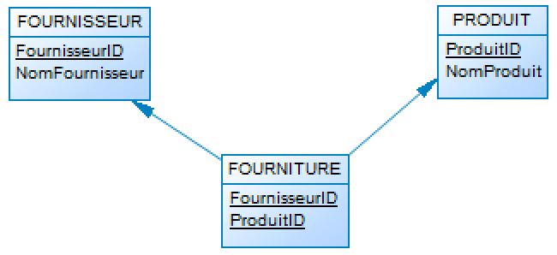
Division : NOT EXISTS
En SQL, l’opérateur de division n’a pas été implanté.
La solution la plus performante consiste à écrire plusieurs requêtes NOT EXISTS synchronisées
Exemple : « Afficher le nom des fournisseurs qui fournissent tous les produits »
Fournisseurs qui fournissent des produits
(Fournisseur JOIN Fourniture)
Produit
P1
P2
P3
Fournisseur1 | P1
Fournisseur1 | P2
Fournisseur2 | P1
Fournisseur2 | P2
Fournisseur2 | P3
Fournisseur3 | P3
R
Fournisseur2

Slide 53
Division : NOT EXISTS
Afficher le nom des fournisseurs qui fournissent tous les produits
  Noms des fournisseurs pours lesquels il n’existe pas de produits non fournis
  Noms des fournisseurs pour lesquels il n'existe pas de produits pour lesquels il n'existe pas de fourniture (de ces produits par ces fournisseurs)
SELECT NomFournisseur
FROM Fournisseur F
WHERE NOT EXISTS
  (SELECT 'X'
    FROM Produit P
    WHERE NOT EXISTS
      (SELECT 'X'
      FROM Fourniture Ft
      WHERE Ft.FournisseurID = F.FournisseurID AND Ft.ProduitID = P.ProduitID)
    )

Slide 54
Division : NOT EXISTS
Quand il y a 3 tables, la façon de procéder est simple :
En position 1 : la table dont on souhaite afficher les données
En position 3 : la table qui fera la jointure avec les 2 autres
En position 2 : le groupe de référence
Quand il y a plus de 3 tables, c’est plus compliqué…
1
2
3
SELECT NomFournisseur
FROM Fournisseur F
WHERE NOT EXISTS
  (SELECT 'X'
    FROM Produit P
    WHERE NOT EXISTS
      (SELECT 'X'
      FROM Fourniture Ft
      WHERE Ft.FournisseurID = F.FournisseurID AND Ft.ProduitID = P.ProduitID)
    )
1
2
3

Slide 55
Division : NOT EXISTS
Afficher le nom des produits qui sont fournis par tous les fournisseurs
  Noms des produits pours lesquels il n’existe pas de fournisseurs qui ne fournissent pas ces produits
  Noms des produits pour lesquels il n'existe pas de fournisseurs pour lesquels il n'existe pas de fourniture (de ces produits par ces fournisseurs)
SELECT NomProduit
FROM Produit P
WHERE NOT EXISTS
  (SELECT 'X'
    FROM Fournisseur F
    WHERE NOT EXISTS
      (SELECT 'X'
      FROM Fourniture Ft
      WHERE Ft.FournisseurID = F.FournisseurID AND Ft.ProduitID = P.ProduitID)
    )
2
1
1
2
3
3

Slide 56
Division : NOT EXISTS
ET si on a 4 tables ????
  Principe : revenir à 3 relations grâce à une jointure ou sous-requête.
  Souvent, une jointure (ou une sous-requête) en position 2 permettra de résoudre le problème.
  Parfois celle-ci sera en position 3
2
1
3
3
1
2

Slide 57
Division : NOT EXISTS
ET si on a 4 tables ????
  Parfois, en position 1. Dans ce cas, on peut s’y prendre autrement :
ET si on a 5 tables ou plus ????
  Même principe mais en plus compliqué…
1
3
2
1. Division
2. Le résultat de la division est utilisé comme sous requête de la dernière table

Slide 58
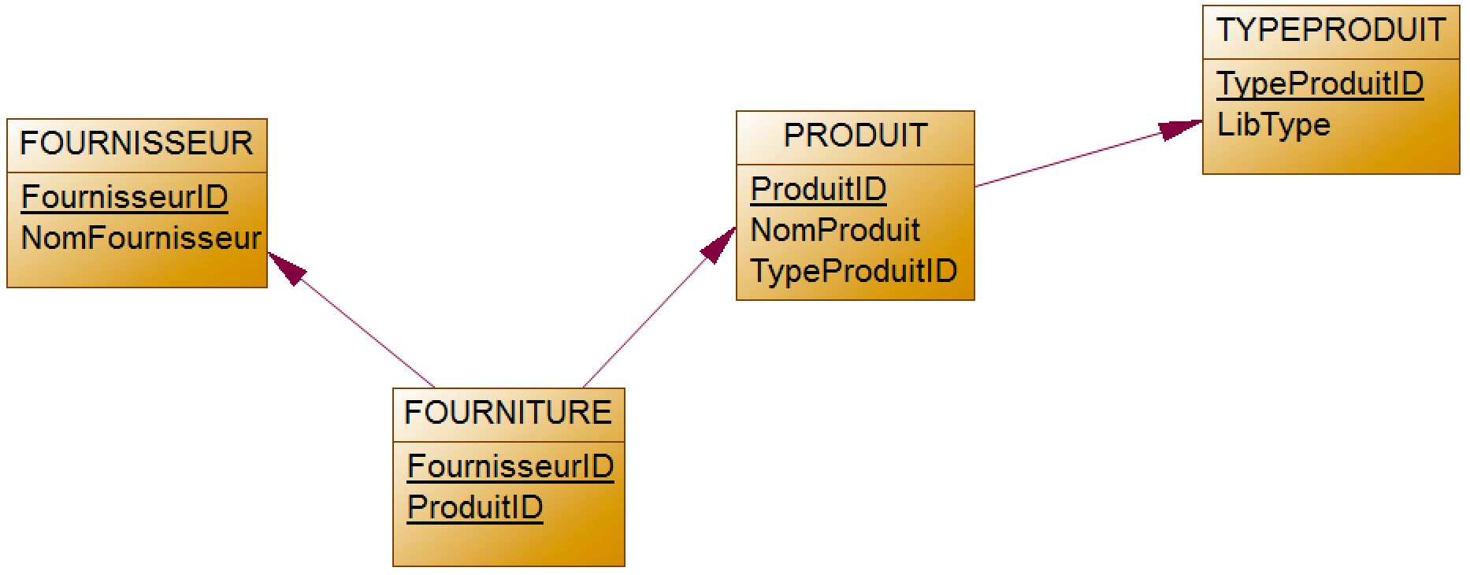
Division : NOT EXISTS
Exemple : Afficher le nom des fournisseurs qui fournissent tous les produits de type « informatique »
1
2
3

Slide 59
Division : NOT EXISTS
Exemple : Afficher le nom des fournisseurs qui fournissent tous les produits de type « informatique »
SELECT NomFournisseur
FROM Fournisseur F
WHERE NOT EXISTS
  (SELECT 'X'
    FROM Produit P
    JOIN TypeProduit TP ON P.TypeProduitID=TP.TypeProduitID
    WHERE TP.LibType='informatique'
    AND NOT EXISTS
      (SELECT 'X'
      FROM Fourniture Ft
      WHERE Ft.FournisseurID = F.FournisseurID AND Ft.ProduitID = P.ProduitID)
    )

Slide 60
Division : NOT EXISTS
Exemple : Afficher le nom des fournisseurs qui fournissent tous les produits de type « informatique »
SELECT NomFournisseur
FROM Fournisseur F
WHERE NOT EXISTS
  (SELECT 'X'
  FROM Produit P
    WHERE NOT EXISTS
      (SELECT 'X'
      FROM Fourniture Ft
      WHERE Ft.FournisseurID = F.FournisseurID AND Ft.ProduitID = P.ProduitID)
    AND P.TypeProduitID IN
    (SELECT TypeProduitID
    FROM TypeProduit
    WHERE LibType='informatique')
    )

Slide 61
Division : COUNT
Possible d’écrire des divisions en utilisant des fonctions d’agrégation COUNT
Attention, il faut toujours mettre DISTINCT dans le COUNT de la sous-requête
Moins performant que d’utiliser NOT EXISTS notamment quand le nombre de lignes des tables est très élevé (temps de calcul longs).
Exemple : « Afficher le nom des fournisseurs qui fournissent tous les produits »
  Une sous-requête calcule le nombre de produits contenus dans la table PRODUIT
  La requête principale calcule le nombre de produits différents fournis par fournisseur et le compare au résultat de la sous-requête
  SELECT NomFournisseur
  FROM Fournisseur F
  JOIN Fourniture Ft ON F.FournisseurID=Ft.FournisseurID
  GROUP By NomFournisseur
  HAVING count (DISTINCT produitID)=(
  SELECT count(*) FROM produit );

Slide 62
Fonctions simples PostgreSQL

Slide 63
Fonctions simples
Les fonctions simples :
  ramènent une valeur par ligne sélectionnée,
  peuvent s'imbriquer les unes-les autres sans limite,
  peuvent être présentes dans toutes les clauses des ordres SELECT, UPDATE, DELETE, INSERT.
  permettent de transformer des valeurs simples ou des valeurs issues d'expressions.
PostgreSQL 12 intègre près de 2800 fonctions. Cf. doc PostgreSQL
Le format est généralement :
  nom_fonction(argument1, ....)

Slide 64
Fonctions simples
Les fonctions sont classées suivant le type des arguments qu'elles manipulent :
  fonctions arithmétiques,
  fonctions pour chaînes,
  fonctions pour dates et heures,
  fonctions de conversion de types.
Il existe de plus des :
  fonctions conditionnelles,
  fonctions diverses.

Slide 65
Fonctions conditionnelles : liste
Les fonctions conditionnelles agissent sur tous les types de données.
Quelques exemples :
  COALESCE,
  NULLIF,
  CASE (expression conditionnelle générique),
  GREATEST (GREATEST(nbr1, nbr2,...) retourne le plus grand des nbrX spécifiés),
  LEAST (LEAST(nbr1, nbr2,...) retourne le plus petit des nbrX spécifiés).

Slide 66
Fonction conditionnelle : COALESCE
La fonction COALESCE
  SELECT ename AS "Nom",
  sal AS "Salaire",
  COALESCE(comm,0) AS "Commission"
  FROM emp;
  Nom Salaire Commission
  ---------- ------- ----------
  SMITH 800 0
  ALLEN 1600 300
  WARD 1250 500
  JONES 2975 0
  MARTIN 1250 1400
  BLAKE 2850 0
  CLARK 2450 0
  SCOTT 3000 0
  KING 5000 0
  ...

Slide 67
Fonction conditionnelle : CASE
La fonction CASE permet :
  le rapatriement de plusieurs colonnes de types différents en une seule
  le passage d'une liste de valeurs en lignes en une liste de valeurs en colonnes (inversion de matrice)
  la résolution d'alternatives : CASE équivaut à SI...ALORS...SINON
Exemple : Nom des employés et commission. Si la commission est NULL on affiche "Non commissionné" ; si commision = 0 on affiche "Mauvais vendeur" ; sinon, on affiche "Commissioné".
  SELECT ename AS "Nom", comm,
  CASE
  WHEN comm IS NULL THEN 'Non commissioné'
  WHEN comm=0 THEN 'Mauvais vendeur'
  Else 'Commissionné'
  END
  FROM emp;

Slide 68
Fonction conditionnelle : CASE (suite)
Autre solution :
SELECT ename AS "Nom", comm,
  CASE comm
  WHEN NULL THEN 'Non commissioné'
  WHEN 0 THEN 'Mauvais vendeur'
  Else 'Commissionné'
  END
  FROM emp ;

Slide 69
Fonctions arithmétiques
Portent uniquement sur les colonnes de type numérique
Quelques exemples :
  ABS(nbr) : Retourne la valeur absolue de nbr
  SIGN(nbr) : Retourne -1, 0 ou 1 en fonction du signe de nbr
  MOD(nbr1,nbr2) : Modulo ; retourne le reste de la division de nbr1 par nbr2
  FLOOR(nbr) : Retourne la plus grande valeur entière inférieure à nbr
  CEIL(nbr) : Retourne la plus petite valeur entière supérieure à nbr
  ROUND(nbr) : retourne l’arrondi entier le plus proche
  ROUND(nbr,D) : retourne l’arrondi à D décimales le plus proche
  RANDOM() : retourne un nombre aléatoire à virgule flottante compris entre 0 et 1.0.
  TRUNC(nbr,D) : retourne nbr tronqué à D décimales.
    Ex. : SELECT TRUNC(182,-2); retourne 100
  COS(nbr), ACOS(nbr), SIN(nbr), TAN(nbr), EXP(nbr), POWER(nbr, nbr2), SQRT(nbr),…

Slide 70
Fonctions arithmétiques
Quelques exemples :
  ROUND(n, p) : rend une valeur arrondie de n avec une précision p
  SELECT ROUND(1500, -3),
  ROUND(125.342, 2),
  ROUND(125.346, 2),
  ROUND(125.346, -2);
  ROUND(1500,-3) ROUND(125.342,2) ROUND(125.346,2) ROUND(125.346,-2)
  -------------- ---------------- ---------------- -----------------
  2000 125.34 125.35 100

Slide 71
Fonctions sur chaînes de caractères
Les fonctions sur chaîne de caractères portent uniquement sur les colonnes de type CHAR ou VARCHAR
Quelques exemples :
  ASCII (chaîne) : retourne le code ASCII du premier caractère de chaîne
  CHR(n1) : retourne le caractère correspondant au code ASCII n1.
  chaîne1 || chaîne2 : concatène les chaînes
  LENGTH(chaîne) : retourne la longueur de la chaîne
  LOWER(chaîne), UPPER(chaîne) : retourne la chaîne en minuscule ou majuscule
  INITCAP(chaîne) : Convertit la première lettre de chaque mot en majuscule et le reste en minuscule.
  STRPOS(chaîne, sous-chaîne) : retourne l’indice de la première occurrence de la sous-chaîne dans la chaîne
  SUBSTR(chaîne,n,m) : retourne la sous-chaîne de longueur m qui commence au n^{ième} caractère de la chaîne

Slide 72
Fonctions sur chaînes de caractères (suite)
Quelques exemples (suite) :
  LTRIM(chaîne), RTRIM(chaîne) : supprime tous les blancs initiaux (resp. finaux) de chaîne
  REPLACE(chaîne,a,b) : remplace a par b dans la chaîne ;
  REPEAT(chaîne,n) : retourne la chaîne n fois ;
  LPAD(str,len,padstr), RPAD(str,len,padstr) : Retourne la chaîne de caractères str, complétée à gauche (resp. droite) par la chaîne de caractères padstr jusqu'à ce que la chaîne de caractères str atteigne len caractères de long.
  ...

Slide 73
Fonctions sur les dates et heures
+ :
  Ex. : select date '2001-09-28' + 7 -> 2001-10-05
  Ex. : select date '2001-09-28' + interval '2 months' -> 2001-11-28
- :
  Ex. : select date '2001-09-28' - 7 -> 2001-09-21
  Ex. : select date '2001-09-28' - interval '2 months' -> 2001-07-28
age(date1, date2) : calcule l’age.
  Ex. : select age(current_date,'1974-01-29');
date_part(text, date) : partie d’une date.
  Ex. : select date_part('month', current_date) retourne le n° du mois
Date_trunc(text, date) : tronque une date.
  Ex. : select date_trunc('month', current_date) retourne le 1er jour du mois de l’année en cours. Ex. si date du jour = 31/10/2008, renvoie 2008-10-01 00:00:00
CURRENT_DATE : la date d’aujourd’hui
CURRENT_TIME : l’heure exacte courante
NOW() : la date et heure à l’instant
…

Slide 74
Fonctions sur les dates et heures
TO_DATE(date,format) : va formater la date suivant le format format.
  Ex. : to_date('05 Dec 2000', 'DD Mon YYYY')
TO_CHAR (date, format) : convertit un champ de type date ou timestamp en chaîne en fonction de format
  Ex. : select to_char(current_date, 'MM'); -> renvoie le n° du mois actuel
On peut utiliser les jokers suivants :
  DAY (nom complet du jour)
  DDD (jour de l’année (1 à 366)
  DD (jour du mois)
  D (jour de la semaine du dimanche (1) au samedi (7))
  ID (jour ISO de la semaine du lundi (1) au dimanche (7))
  W (n° de la semaine dans le mois)
  WW (n° de la semaine dans l’année)
  MONTH (nom complet du mois)
  MM (n° du mois)
  Q (trimestre)
  YYYY (année, 4 chiffres)
  YY (année, 2 chiffres)
  HH (heure, de 01 à 12)
  HH24 (heure, de 00 à 23)
  MI (minutes)
  SS (secondes)
  …

Slide 75
Fonction de conversion
CAST(expression as type)
  Convertit expression vers le type demandé.
  Exemple :
  SELECT CAST('2003-03-30' as DATE) retourne 2003-03-30

